Slide 1
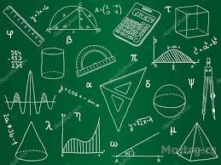
РЈЕШАВАЊЕ ЗАДАТАКА САСТАВЉАЊЕМ ИЗРАЗА (САБИРАЊЕ И ОДУЗИМАЊЕ)
МАТЕМАТИКА 4. РАЗРЕД

Slide 2
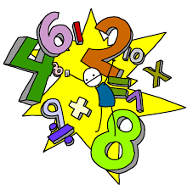
Бројевни изрази могу да садрже:
бројеве,
рачунске операције и
заграде.
Рјешавамо задатке на стр. 112 у уџбенику.
МАТЕМАТИКА 4. РАЗРЕД

Slide 3
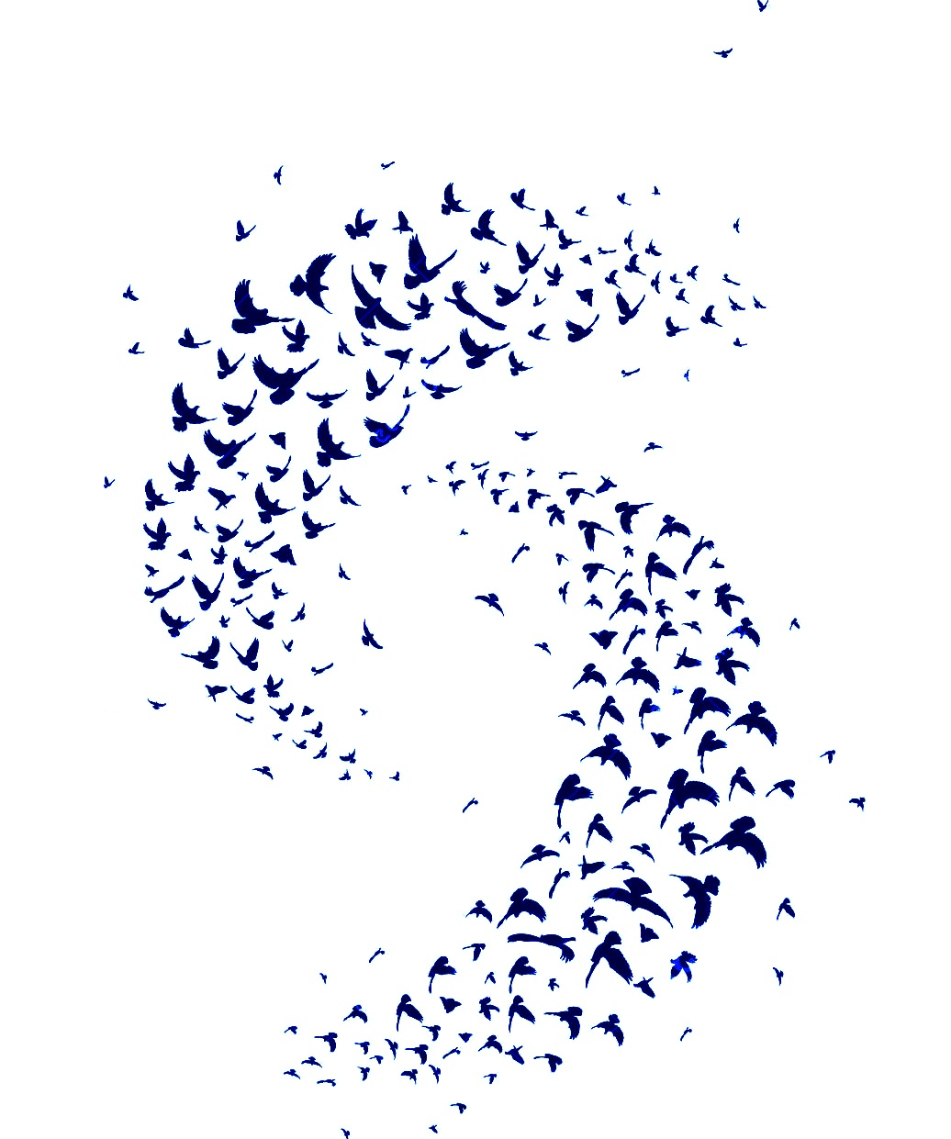
1. На цртежу су два јата птица. У првом јату има 148, а у другом 234 птице. Из оба јата одлетјеле су 82 птице. Колико птица је остало укупно у оба јата?
Израз: (148 + 234) – 82 = 382 – 82 = 300
Вриједност израза: 300
Одговор: У оба јата је остало 300 птица.
МАТЕМАТИКА 4. РАЗРЕД

Slide 4
2. (5. задатак у уџбенику) Ријека Дрина је дуга 461 km. Морава је 107 km дужа од Дрине, а Сава је 372 km дужа од Мораве. Колико km је дуга Сава?
Дрина: 461 km
Морава: 461 km + 107 km = 568 km
Сава: 568 km + 372 km = 940 km
Израз: (461 + 107) + 372 = 568 + 372 = 940
Вриједност израза: 940
Одговор: Сава је дуга 940 километара.
МАТЕМАТИКА 4. РАЗРЕД
Notes:
Нхллб,јмб

Slide 5
3. (7. задатак у уџбенику под б) Збир бројева а и b смањи за c. Израчунај за: а = 405, b =127, c = 283.
(а + b) – c =
(405 + 127) – 283= 532 – 283= 249
МАТЕМАТИКА 4. РАЗРЕД

Slide 6
4. (9. задатак у уџбенику) У продавници је било 850 kg шећера. Првог дана је продато 238 kg, другог дана 197 kg, а трећег дана, послије продаје у продавници је остало још 206 kg шећера. Колико је килограма шећера продато трећег дана?
Израз: 850 - (238 + 197 + 206) = 850 – 641 = 209
Вриједност израза: 209
Одговор: Трећег дана је продато 209 килограма шећера.
850
206
238
197
?
МАТЕМАТИКА 4. РАЗРЕД

Slide 7
Задаци за самосталан рад:
Урадити 6, 7.(a), 8. и 10. задатак у уџбенику из Математике на стр. 112.
МАТЕМАТИКА 4. РАЗРЕД

